Slide 1

生生之謂易，知幾其神乎！
——漫談《易》學「天人合一」的
「二元對貞」性
賴貴三（屯如，仁叔）
國立臺灣師範大學
國文學系 教授

Slide 2
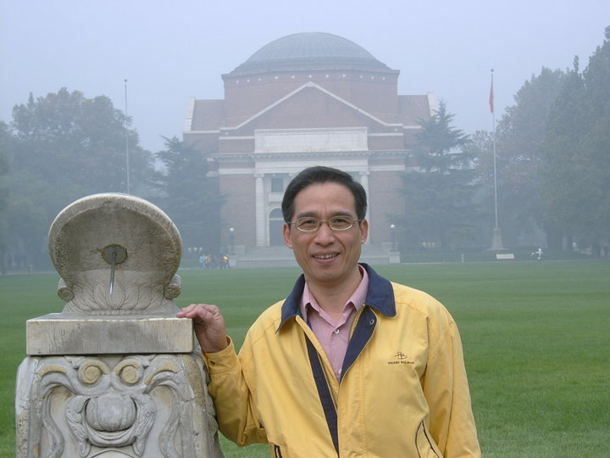
北京清華大學圖書館前留影

Slide 3
笑問「客」從何處來
原本姬周裔，開祖季歷孫；封國賴為氏，千年奠始根。
五胡亂華夏，徙族保右衽；流離江南北，古風依舊存。
黃巢兵燹肇，抗賊誓弗臣；移墾粵東野，客家名遐聞。
瓜瓞綿綿盛，無忝大漢魂；滿清易明祚，乘桴效鵬鯤。
屯田南瀛際，殖荒下屏東；薪傳逾十代，追遠思慎終。
難辰保生庇，母子因緣逢；啟蒙承庭訓，戮力在爾躬。
秘書長世澤，積善遠家聲；孜矻勤習業，師友期大成。
歐美淺嘗止，國學親炙明；作育鍾教化，靡遺赤子忱。
不倦亦不厭，杏壇喜知音；尋趣味無味，材不材安身。
深造樂富美，管窺豈足誇？志貫中西道，心歸孔孟家。

Slide 4
天地之大德曰生
《周易‧繫辭傳上‧第五章》
「生生之謂易」，生生：Creative Creativity（方東美《生生之德》）
《繫辭傳上‧第十二章》
是故《易》有太極，是生兩儀；
兩儀生四象，四象生八卦；
八卦定吉凶，吉凶生大業。

Slide 5
《周易‧繫辭下傳‧第五章》
知幾，其神乎？
君子上交不諂，下交不瀆，其知幾乎？
幾者，動之微，吉之先見者也。
君子見幾而作，不俟終日。

Slide 6
《周易》「二元對貞」的文化詮釋
一陰一陽之謂道
陰陽不測之謂神
天人合一，乾坤並建；
仁智雙彰，性命對揚；
體用一源，顯微無間；
象意相攝，主客一致；
古今相即，內外通貫。

Slide 7

讀《易》
陰陽八卦運乾坤，蓍草龜紋卜筮根。
象數三才詮釋巧，儒玄十翼解思新。
鴻經哲理時參悟，聖道純神益會真。
周易精研增德業，中華國粹古今親。

Slide 8
朱熹（1130-1200）〈八卦取象歌〉
乾三連☰ ，坤六斷☷ ；
震仰盂☳ ，艮覆椀☶ 。
坎中滿☵ ，離中虛☲ ；
巽下斷☴ ，兌上缺☱ 。

Slide 9
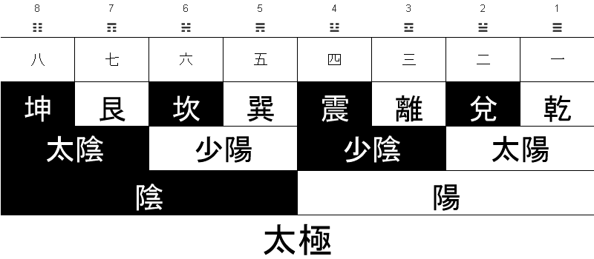

Slide 10
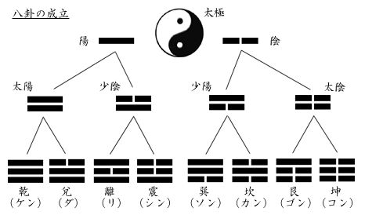

Slide 11
認識《周易》術語
上（上九、上六）
五（九五、六五）
四（九四、六四）
三（九三、六三）
二（九二、六二）
初（初九、初六）

Slide 12
三才涵大有，八卦體中孚
《說卦傳‧第二章》
立天之道曰陰與陽，立地之道曰柔與剛，立人之道曰仁與義。
兼三才而兩之，故《易》六位而成章。
《荀子‧天論》
天有其時，地有其財，人有其治，夫是之謂能參。

Slide 13
卦名 | 卦象 | 自然 | 德性 | 家族 | 方位 | 身體 | 獸 |  | 口訣
乾 |  | 天 | 健 | 父 | 西北 | 首 | 馬 |  | 乾三連
兌 |  | 澤 | 悅 | 少女 | 西 | 口 | 羊 |  | 兌上缺
離 |  | 火 | 麗 | 中女 | 南 | 眼 | 雉 |  | 離中虛
震 |  | 雷 | 動 | 長男 | 東 | 足 | 龍 |  | 震仰盂
巽 |  | 風 | 入 | 長女 | 東南 | 股 | 雞 |  | 巽下斷
坎 |  | 水 | 陷 | 中男 | 北 | 耳 | 豕 |  | 坎中滿
艮 |  | 山 | 止 | 少男 | 東北 | 手 | 狗 |  | 艮覆碗
坤 |  | 地 | 順 | 母 | 西南 | 腹 | 牛 |  | 坤六斷
八卦相重而成六十四卦，共有三百八十四爻，此為古人對於宇宙人生的緣起及演進過程之解。

Slide 14
《易》一名而含三義
《易緯‧乾鑿度》
《易》一名而含三義：所謂易也，變易也，不易也。
鄭玄《易贊》、《易論》
《易》一名而含三義：易簡，一也；變易，二也；不易，三也。
「乾坤合德」是「易」的第一個涵義。
「以變適時」是「易」的第二個涵義。
「以常守位」是「易」的第三個涵義。

Slide 15
易一名而含三義
1.從歷史說：夏《連山》、殷《歸藏》、周《周易》。
2.從經緯說：易簡、變易、不易。
3.從文字說：蜥易、守宮、蝘蜓。
4.從哲理說：日月為易、一陰一陽之謂道、生生之謂易。
5.從分類說：易經、易傳、易學。
易簡的卜筮之書，變易的憂患之書，不易的生命之書 。

Slide 16
占筮原則與信念
三原則：不誠不占，不義不占，不疑不占。
三信念：至誠如神，敬慎不敗，唯變所適。
《易》不可以占險
《易》為君子謀，不為小人謀
《荀子‧大略》：「善為《易》者不占。」

Slide 17
《郭店楚簡‧語叢一》
（1993年湖北荊門出土）
《易》，所以會天道、人道也。
《詩》，所以會古今之志也者。
《春秋》，所以會古今之事也。
《豊（禮）》，交之行述也。
《樂》，或生或教者也。
﹝《書》，□□□□﹞者也。

Slide 18
湯一介（1927-2014）
〈釋「易，所以會天道、人道者也」〉
《周易》是研究天道（天的規律）與人道（人社會的秩序）會通道理的書。
人與自然之間的矛盾，儒家的「天人合一」、「人我合一」、「身心合一」三個哲學命題，可以提供寶貴的思路與思想資源。

Slide 19
《易》學文化思想「共時性」特色
天人合一：天道人德，知行合一。
二元相即：即體即用，即用即體。
漸進周流：慎始重初，宇宙生生。
時
位
中

Slide 20
《易》學文化思想「歷時性」特色
王弼《周易略例》
卦以存時，爻以示變
彖以明體，象以盡意
物無妄然，必由其理；
統之有宗，會之有元。
鄭玄《六藝論》：「《易》者，陰陽之象，天地之所變化，政教之所從生。」

Slide 21
《易》學的意義
天道運行
人事規律
推天道以明人事
人倫規範
該做什麼
明人倫而範人品

Slide 22
《易》學可貴之處
《周易》為天人合德之學，
學《易》的終極目標，在於經綸天下。
儒家內聖外王之道，盡在其中。
中國傳統文化，以人文精神為中心，
但其終極理想為「天人合一」的境界。
極深研幾，窮理盡性，崇德廣業，乃《易》之大用。
對於宇宙真理與人生真理兩方面，
表現天人合一的觀念和人文精神。

Slide 23
一片冰心在玉壺
王昌齡（698-756）〈芙蓉樓送辛漸〉
寒雨連江夜入吳，平明送客楚山孤。
洛陽親友如相問，一片冰心在玉壺。
珍懷童少，樂天忘愁。漫語閒坐度春秋，不記冷暖觀患憂。
所謂學問道德，仰止心勉。
知命逾年，略識時變。志歸孔顏，茂對尚嫌。事理紛紛，今古綿綿。
攢寸心，覓學海。養晦存熹，生生永延。

